Slide 1
Indicateurs de production et niveau de vie

Slide 2
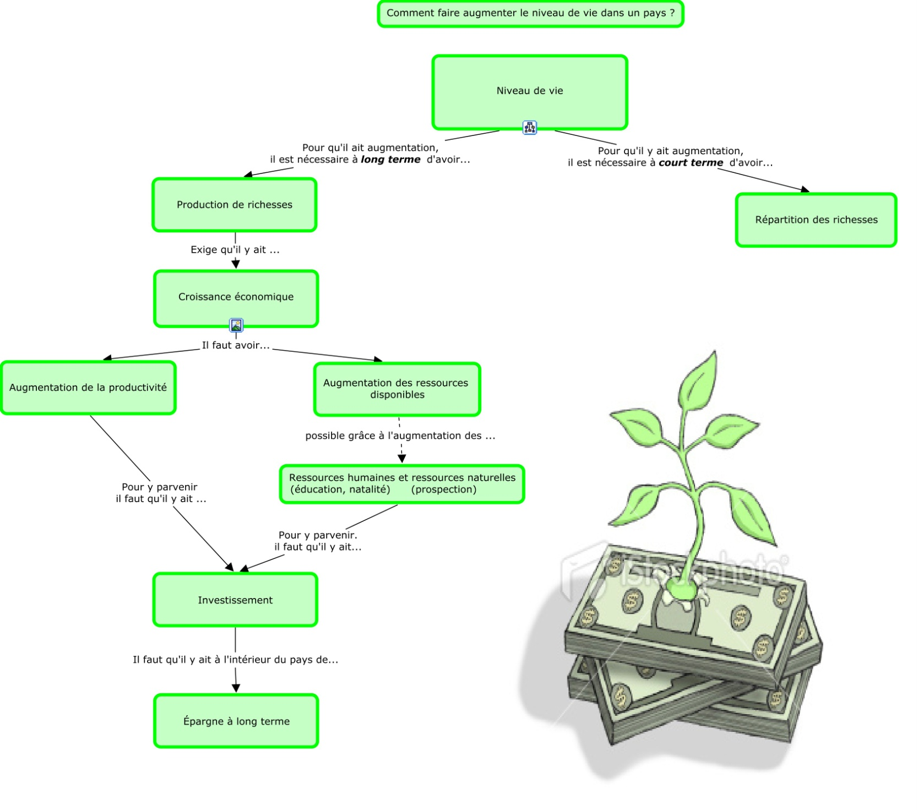

Slide 3
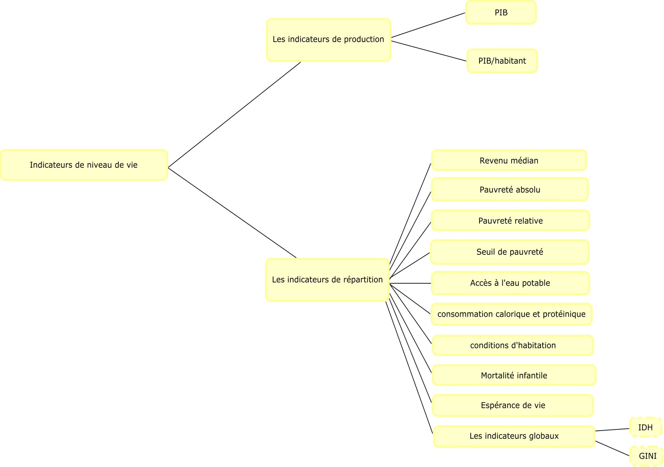

Slide 4
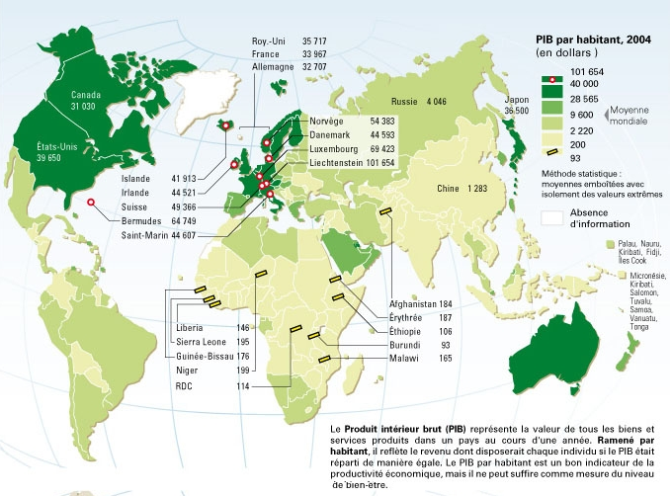
PIB par habitant en 2004

Slide 5
Ressources
Population
Trappe malthusienne

Slide 6
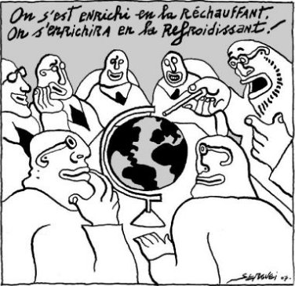
Limites du PIB comme mesure du niveau de vie
Même si le PIB demeure essentiel afin d’évaluer le niveau de vie, il faut l’interpréter avec précaution, car :
On ne soustrait pas les dégâts du calcul du PIB
Ex. le PIB inclut les activités de réparation des dégâts causés par les activités économiques
Ex. le PIB inclus positivement des activités qui entraînent la destruction ou la surexploitation des ressources naturelles et environnementales
On ne tient pas compte de la répartition des richesses
On ne tient pas compte du type de biens et de services produits (ex. dépenses militaires)
On ne tient pas compte du secteur informel
Etc.

Slide 7
Indicateurs de répartition

Slide 8
La répartition du revenu dans le monde : indice de Gini

Slide 9
Cas de la répartition du revenu au Brésil
Le PIB par habitant du Brésil est de 8 328 $ US (calculé en PPA)
Le Brésil est l’un des pays les plus inégalitaires au monde.
20 % de la population la plus pauvre reçoit 2,1 % du revenu national
20 % de la population la plus riche reçoit 67,5 % du revenu national
Note: actuellement, la situation semble changer rapidement au Brésil où la croissance économique très soutenue profite à l’ensemble de la population.

Slide 10
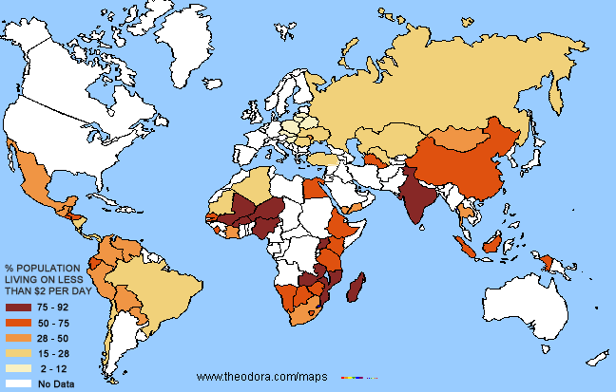
La pauvreté absolue

Slide 12
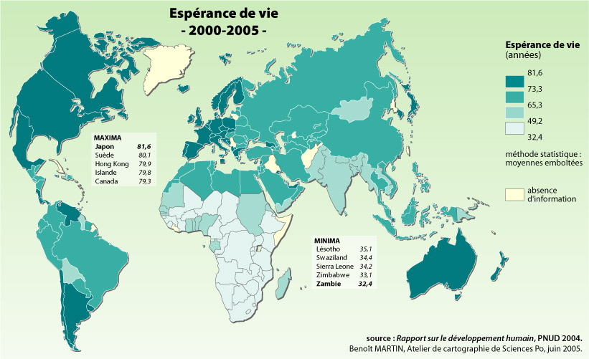
L’espérance de vie

Slide 13
Indicateurs « globaux »

Slide 14
Indice du développement humain (IDH), 2005

